Slide 1
ㅇ라ㅓㅇ라ㅣㅓ마ㅣ
품목별 판매량 예측을 통한 적정재고 관리와
고객 특성을 반영한 판매전략으로 매출액 향상
B반 4조
강은석 김성실 원정아 이지윤 최영용 최지선
Notes:
안녕하십니까 b반4조 발표를 맡은 최영용입니다.
자사는 식품용기를 판매하는 회사로서 포장 용기 쇼핑몰 데이터를 이용하여 품목별 판매량 예측을 통한 재고관리와 고객 특성을 반영한 판매전략으로 매출액 향상을 목표로 프로젝트를 진행했습니다.

Slide 2
contents
01 02 03 04 05
추진배경
현상 및 개선기회
분석결과
개선안
소감
Notes:
다음은 목차입니다. 프로젝트의 주제를 선정하게 된 추진배경 그리고 자사의 현상및 개선기회, 데이터 분석결과, 분석을 통한 개선안 마지막으로 소감 순으로 발표하겠습니다.

Slide 3
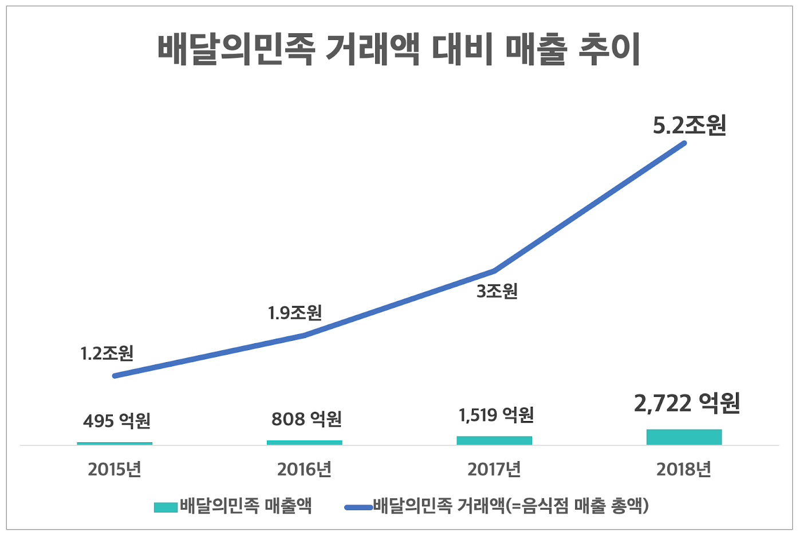
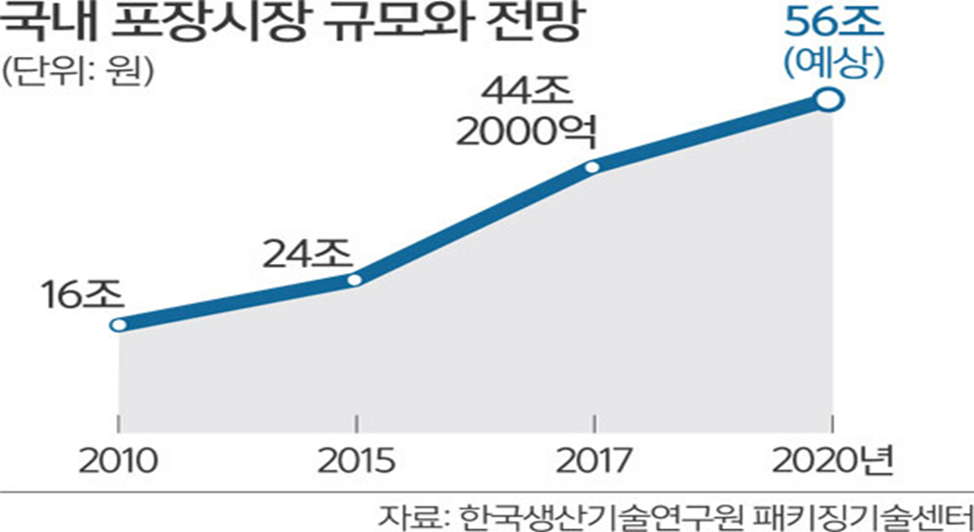

1. 추진배경
음식 배달 서비스업의 급속한 성장에 맞춰 포장용기 시장이 커짐에 따라
주력 사업인 포장용기 사업에서 본사의 지속적인 성장을 위한 전략 필요
[음식 배달 서비스업 성장]
[포장용기 시장 규모 전망]
배달 서비스 업체의 매출이 큰 폭으로 증가하는 추세
국내 포장용기 시장이 꾸준히 커지고 있으며
2020년은 2010년대비 3배이상의 규모 예상
Notes:
첫번째 추진배경입니다. 그래프와 같이 매년 배달서비스업의 급속한 성장에 발맞춰 포장용기 시장규모 역시 커지고있습니다.
이에 따른 자사의 주력사업인 포장용기 납품 사업의 지속적인 성장과 점유율 상승을 위한 전략이 필요하다고 판단했습니다.

Slide 4
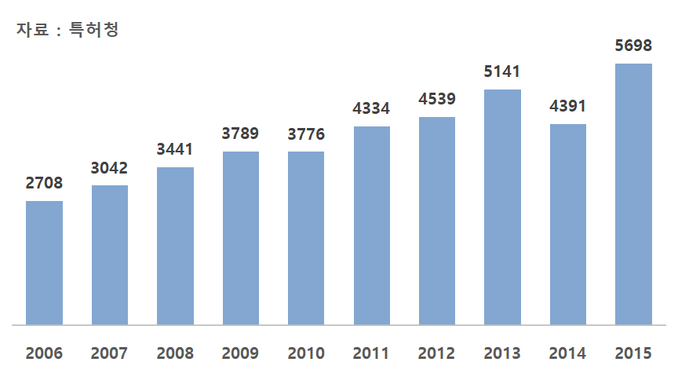
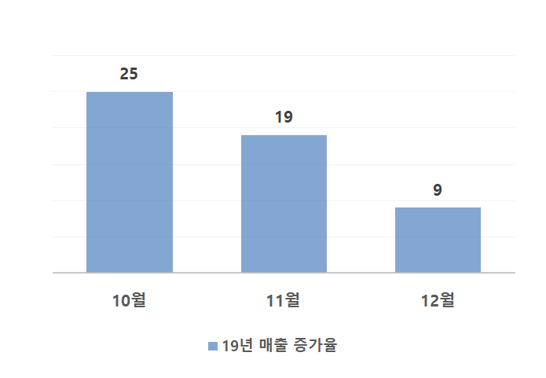
1. 추진배경
낮은 기술 진입 장벽 및 신규 업체 진입 증가로 경쟁이 심해지면서 매출 증가율 감소에 따라
시장에서 우위를 차지할 수 있는 차별화된 서비스와 판매 전략 필요
[연도별 포장 디자인 출원 건수]
[최근 P사 매출 증가율(%)]
2015년의 출원 건수가 2006년 대비 2배 이상
증가함에 따라 시장의 경쟁이 심화
최근 당사의 매출 증가율이 지속적으로 하락하고 있음
Notes:
그리고 포장용기에 대한 기술진입장벽이 낮기 때문에 포장 디자인 출원 건수도 매년 증가하고 있습니다.
이에 따른 신규업체 증가로 경쟁이 심해지고 자사의 매출 증가율 또한 감소하고 있는 실정입니다.
따라서 시장에서 우위를 차지할 수 있는 차별화된 서비스와 판매전략 또한 필요하다 생각했습니다.

Slide 5
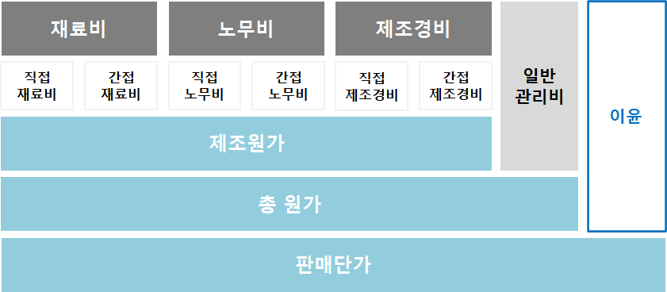
2. 현상 및 개선기회
제품 판매 원가에는 직접원가와 간접원가가 포함되고 재고관리 차원에서
재고가 많을수록 물류창고비와 장기부진재고 관리비 등이 발생
적정한 재고관리를 통해 장기부진재고를 줄일 수 있고
창고 유지비를 줄임으로써 원가를 낮춰 가격경쟁력 향상
[제품 원가 결정 요인]
[재고관리와 경쟁력간 연관성]
적정
재고관리
원가 절감
가격경쟁력
향상
Notes:
다음으로는 현상 및 개선기회입니다.
제품원가에 직접원가와 간접원가도 포함되어 재고가 많을수록 물류창고비와 장기부진재고 관리비 등이 발생합니다.
따라서 적정한 재고관리를 통해 비용을 줄임으로써 원가를 낮춰 고객에게 경쟁력있는 가격으로 제품을 제공하고자 합니다.

Slide 6
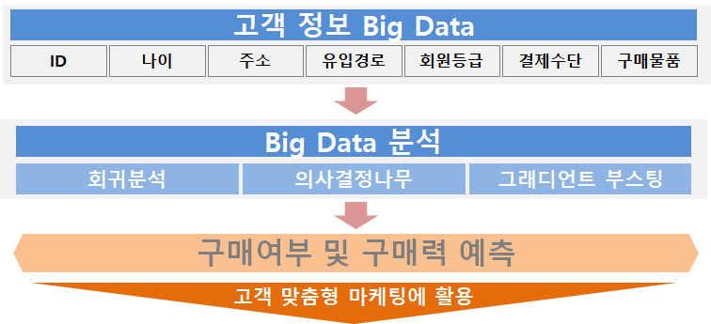
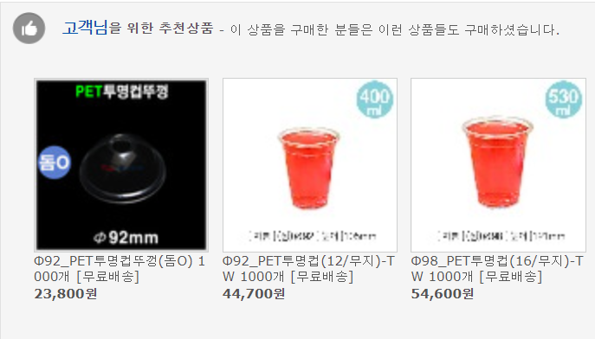
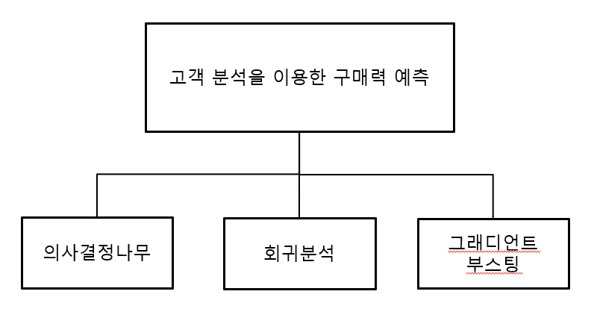
2. 현상 및 개선기회
매출 증대를 위한 새로운 마케팅 전략 필요
본사 판매페이지 內 상품 추천기능의 부재로 연관상품의 추가 판매 가능성 적음
구매여부 및 구매력 예측을 통한 고객 맞춤형 마케팅 도입과
특정 상품과 연관성이 높은 제품을 추천하는 방식으로 매출 증대 예상
[고객 데이터를 활용한 마케팅]
[경쟁사 상품추천 서비스]
Notes:
그리고 매출증가율 감소에 따른 매출 증대를 위해 새로운 마케팅 전략이 필요하다고 생각했습니다.
이에 고객 정보 데이터를 이용해 구매여부 및 구매력 예측을 통한 고객 맞춤형 마케팅을 도입하고자 합니다.
여기서 구매력이란 한 고객이 구매액이 크다면 구매력이 높고 구매액이 낮으면 구매력이 낮다는것을 의미합니다.
또 자사의 판매페이지 내에 상품 추천기능이 없으므로 추가 판매 가능성이 적다고 판단했습니다.
이때 상품추천 서비스를 도입함으로써 추가 판매 효과를 얻을 수 있을 것으로 생각합니다

Slide 7
3. 데이터 분석 계획
목적 | 분석 방법 | 주요내용
구매여부와 구매력의 주요변수 상관 관계 분석 | box plot | 고객별 데이터의 분포 확인, 판매량에 미치는 영향 확인
 | 트렌드 차트 | 구매력과 변수들간의 추세 파악
 | 막대그래프 | 지역, 회원등급, 유입 기기 등 범주형 데이터의 분포를 확인
 | histogram | 구매력, 구매여부 예측을 위한 필요한 변수 분포 확인
 | 기술적 분석 | 구매력, 구매여부 예측을 위해 필요한 요약통계량 확인
고객 정보 기반의 구매여부 및 구매력 관련 영향인자 및 주요 변수 도출 | 다중회귀분석 | 판매량 데이터를 기반으로 구매여부와 구매력을 예측할 수 있는 모델 개발
 | 의사결정나무 | 트리 모형의 모델 기법으로 판매량 데이터를 기반하여 영향인자 확인 및 구매여부와 구매력를 예측할 수 있는 모델 개발
 | 랜덤포레스트 | 다수 트리 모형의 모델 기법으로 판매량 데이터를 기반하여 영향인자 확인 및 구매여부와 구매력를 예측할 수 있는 모델 개발
 | 그래디언트 부스팅 | 가중치를 적용한 트리 모형 모델 기법으로 판매량 데이터를 기반하여 영향인자 확인 및 구매여부와 구매력를 예측할 수 있는 모델 개발
Notes:
다음은 데이터 분석 계획입니다.
자사의 데이터에는 3가지가 있습니다.
고객의 정보를 알수있는 고객데이터와 주문로그를 볼수있는 주문데이터 그리고 상품에 대한 설명이 있는 상품 데이터가 있습니다.
이 데이터를 이용하여 고객특성을 파악할수있는 구매여부와 구매력의 주요변수 분포와 상관분석을 실시하는것으로 계획했고,
영향 인자와 주요변수를 도출하기 위해 예측모델과 분류모델을 이용하여 분석을 실시했습니다.

Slide 8
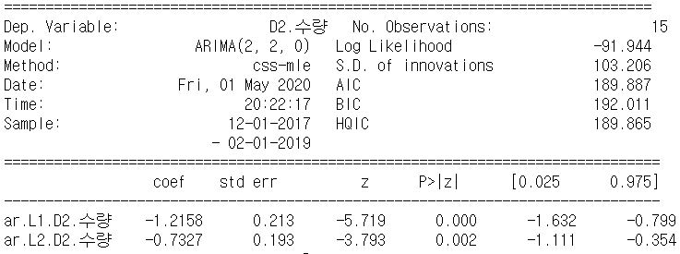
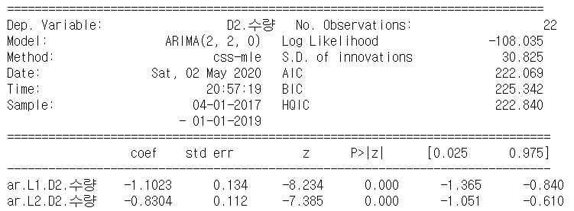
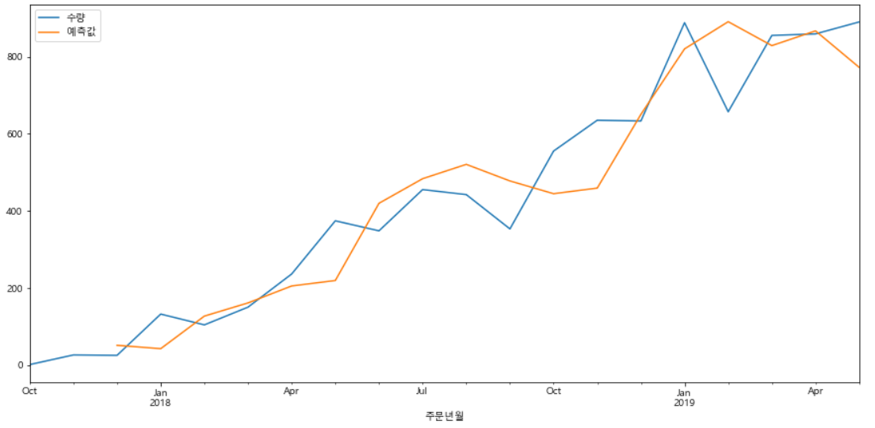
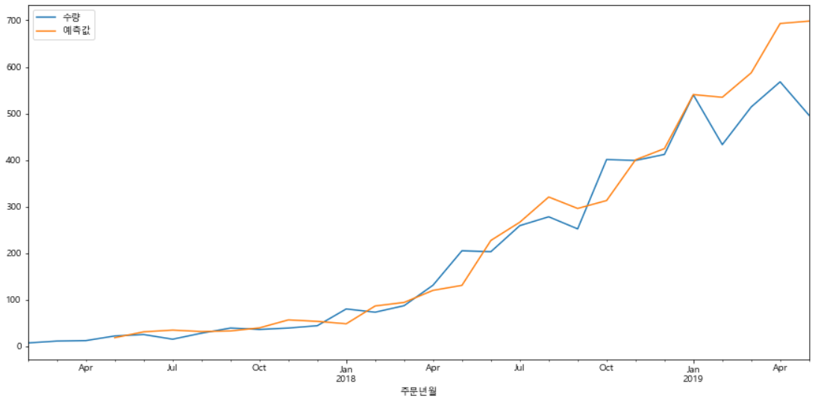
3. 분석 결과 - 재고관리
용기 카테고리마다 월별 판매량의 차이가 발생되고 있음.
정확한 수요예측을 통하여 용기 카테고리 별 적정 재고관리를 할 수 있을 것으로 판단
[탕 용기에 대한 ARIMA 모델 결과]
[다용도 컵에 대한 ARIMA 모델 결과]
[탕 용기에 대한 수요예측 그래프]
[다용도 컵 용기에 대한 수요예측 그래프]
Notes:
다음은 재고 관리에 대한 분석 결과 입니다.
주문 데이터를 확인한 결과 포장용기 카테고리 마다 월별 판매량의 차이를 보여주고 있었습니다.
포장용기 카테고리에는 탕용기, 다용도 컵, 면용기, 도시락용기 등이 있습니다.
이에 포장용기 카테고리별로 시계열 분석을 진행했습니다.
ARIMA모델의 결과를 보면 p값이 0 ~ 0.002 수준으로 신뢰할 수 있다고 판단했고
아래의 그래프를 보면 비교적 추세를 따라가는 것을 확인할 수 있었습니다.
이를 바탕으로 적정 재고관리를 할 수 있을 것으로 판단했습니다.

Slide 9
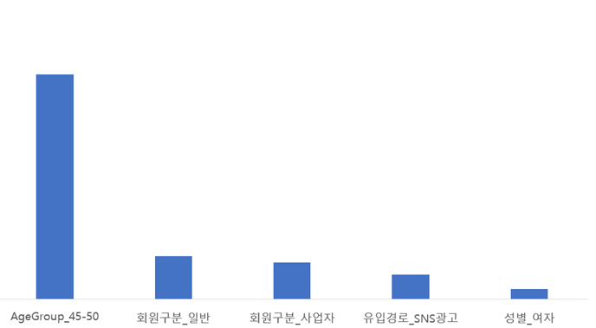


3. 분석 결과 - 구매 여부 분석
고객에 대한 마케팅 전략의 부족, 고객 데이터를 활용하여 고객의 구매 여부 분석
회원 구분에 따라 구매율이 다르고, 유입 경로에 따른 구매율 차이가 존재함 → 회원 관리 및 광고 매체 선정 전략 필요
[구매여부 예측 모델링 결과]
[구매여부 예측 중요 변수]
다중선형회귀 | 78% | 0.913 | 0.814
의사결정나무 | 83% | 0.951 | 0.845
랜덤포레스트 | 83% | 0.965 | 0.865
그래디언트 부스팅 | 84% | 0.940 | 0.905
모델링 기법
정확도
정밀도
재현율
AgeGroup
45-50
회원구분_일반
회원구분_사업자
유입경로
SNS 광고
성별_여자
[회원 구분에 따른 구매여부]
[유입 경로에 따른 구매여부]
딜러
딜러 유치
사업자
일반
일반(수신 거부)
전화 주문
특별 회원
sns 기타 블로그 신문 유튜브 이메일 인터넷 기사 잡지 전단지 지인 카카오톡
Notes:
다음으로 고객 데이터를 기반으로 고객의 구매여부를 분석하였습니다.
우선 구매여부를 예측하는 모델중 그래디언트 부스팅 모델이 84%로 가장 높은 정확도를 보였기때문에 최종 모델로 선정하였습니다.
구매여부 모델의 중요 변수로 오른쪽 상단의 그래프와 같이 age-group40~45 회원구분 유입경로 순으로 나왔고 그중 회원 구분과 유입경로에 따른 구매율을 각각 분석 해보았습니다.
회원구분에서는 마케팅정보수신 거부를 한 고객의 구매율이 현저히 낮았고,
유입경로에서는 유튜브, 이메일 기사, 카카오톡 등으로 유입한 고객의 구매율이 높았습니다.
따라서 저희는 중요도에 따른 회원관리 및 광고 매체 선정 전략이 필요하다고 판단 하였습니다.

Slide 10
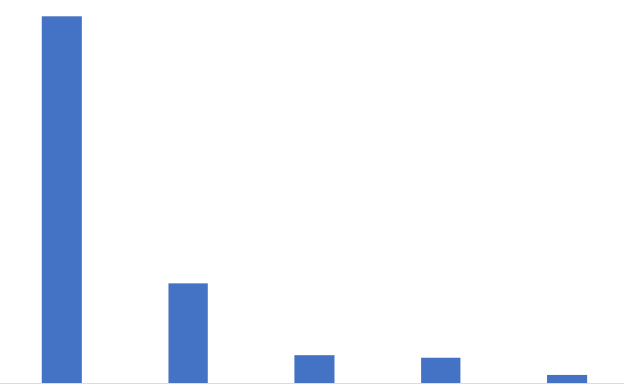
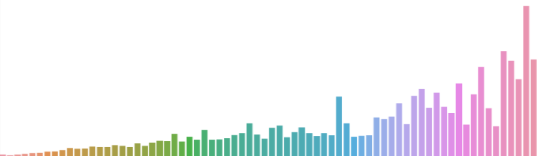

3. 분석 결과 - 구매력 분석
고객에 대한 마케팅 전략의 부족, 고객 데이터를 활용하여 고객의 구매력 분석
중식 제품 구매율에 따라 구매력이 증가하고, 나이 70-74 구간에 높은 구매력을 보임 → 업종 및 나이별 마케팅 전략 필요
[구매력 예측 모델링 결과]
[구매력 예측 중요 변수]
다중선형회귀 | 70% | 735671 | 296842
의사결정나무 | 78.4% | 708024 | 269738
랜덤포레스트 | 77.5% | 726989 | 271194
그래디언트 부스팅 | 78.7% | 703328 | 279691
모델링 기법
정확도
RMSE
MAE
중식
한식
AgeGroup
70-74
가입-
최종주문기간
일식
[중식 관련 제품 구매에 따른 평균 구매 금액]
[‘Age Group 70-74’ 구간 평균 구매 금액]
구
매
금
액
0
중식 관련 제품 구매 횟수
160
Age Group 70-74 외 구매
Age Group 70-74 구매
Notes:
다음으로 고객 데이터를 기반으로 고객의 구매력를 분석하였습니다.
선정한 4가지 모델 중 정확도가 78.7%로 가장 높은 그레디언트 부스팅을 모델로 선정했습니다.
구매력 예측 중요 변수로 오른쪽 상단의 그래프와 같이 중식 한식 agegroup 70-74순으로 나왔고
그중 중식과 AgeGroup 70-74에 따른 구매력을 각각 분석 해보았습니다.
중식 관련 제품의 구매 횟수가 구매력에 큰 영향을 끼친다는 것을 그래프에서 볼 수 있습니다.
그리고 70-74세의 구매력 역시 해당연령대 외의 구매력에 비해 확연히 높은 것을 알수있습니다.
따라서 업종별, 고연령층에 대한 마케팅 전략이 필요할 것으로 판단했습니다.

Slide 11
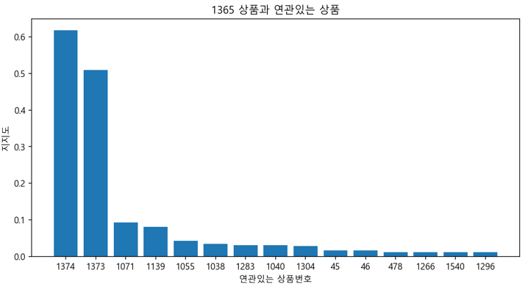
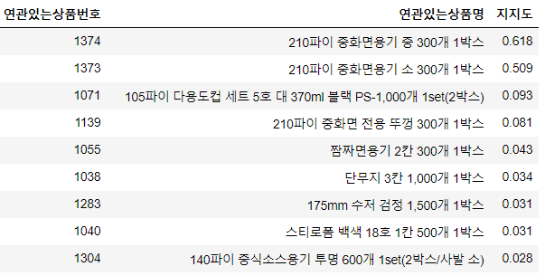
3. 분석 결과 - 연관분석
기존 자사 홈페이지 내에 제품에 대한 추천 시스템 추가를 위해
주문 데이터에서 주문단위로 제품을 연관분석을 통해 지지도 순으로 제품을 추천하는 기능 제공 가능
[특정 제품 1개와 연관성 높은 제품의 지지도]
[연관 분석 결과]
특정 상품에 대하여 높은 지지도로 연관이 있는 제품 확인
화면 UI구상 시 데이터 베이스 연동을 통한 추천
Notes:
다음은 연관분석에 대한 분석 결과 입니다.
자사 홈페이지 내에 제품에 대한 추천 시스템 추가하고자 연관분석을 통해 제품을 추천할수있는 지지도를 계산했습니다.
그리고 그래프를 보시면 상품번호1365에대한 연관분석한 결과를 보실수 있습니다.
상품번호1375 1373 순으로 연관이 있는 상품을 나열 하였고
그 결과를 화면 UI구상 시 데이터 베이스 에 관리 되도록 저장한 결과 또한 보실수 있습니다.

Slide 12

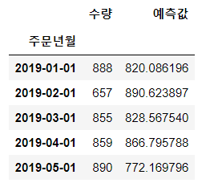
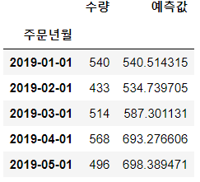
4. 개선안
1. 적정 재고 관리를 위한 판매량 예측 시스템 도입 검토
1) 매월 판매 데이터 추가
2) 시계열 모델을 통한 예측값 도출
매월 판매 데이터를 데이터 베이스에
주기적으로 추가
용기 카테고리 별 주문량 데이터
판매량 예측 정보
제공
판매량 예측 모델
(ARIMA)
3) 용기 카테고리별 수요 예측 결과 제시
4) 예측 정보 활용을 통한 재고 관리
수요 예측 결과를 활용해
용기 추가 생산 및 재고 관리를 통한
원가 절감으로 가격 경쟁력 획득
탕용기
다용도 컵
Notes:
다음은 분석결과에 대한 개선안입니다. 첫번째 개선안은 적정재고관리를 위한 판매량 예측 시스템 프로세스입니다.
우선 매월 누적되는 주문 데이터를 주기적으로 데이터 베이스에 추가를 해줍니다.
이후 시계열 모델을 통해 포장용기 카테고리별 판매량을 예측합니다.
그리고 판매량 예측 결과를 활용해 현재 재고 상태를 고려하여 포장용기를 추가로 생산할지 결정함으로써
적정 재고관리를 할 수 있을 것이며 이를 통한 원가 절감으로 가격 경쟁력을 얻을 수 있을 것이라 판단했습니다.

Slide 13

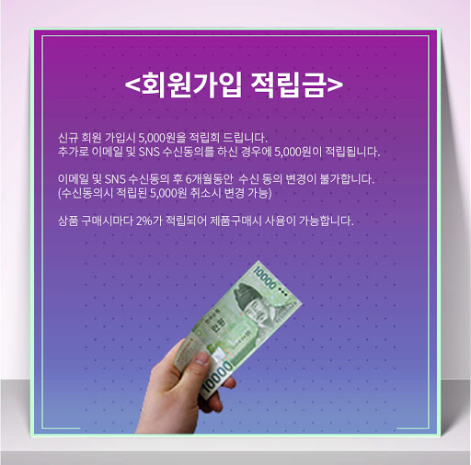
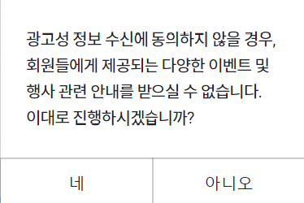
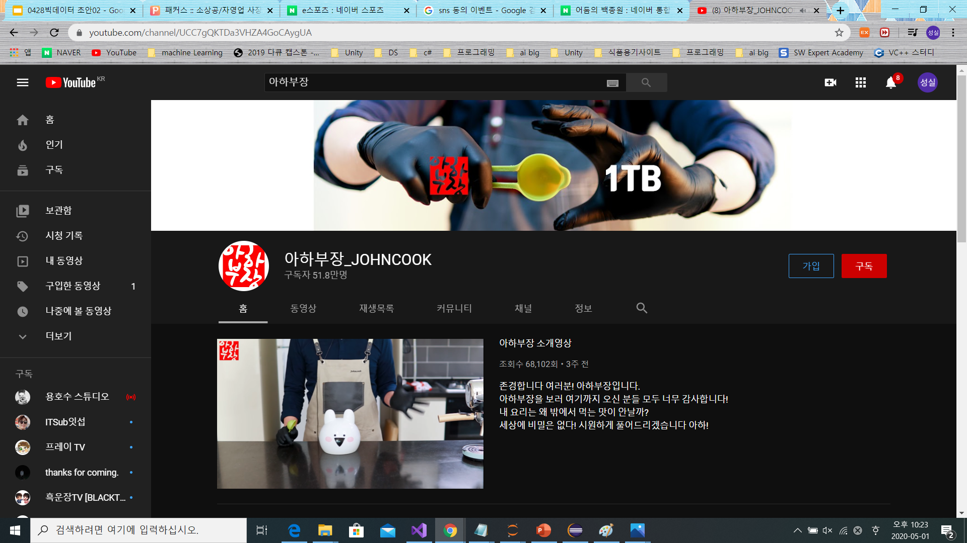
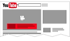
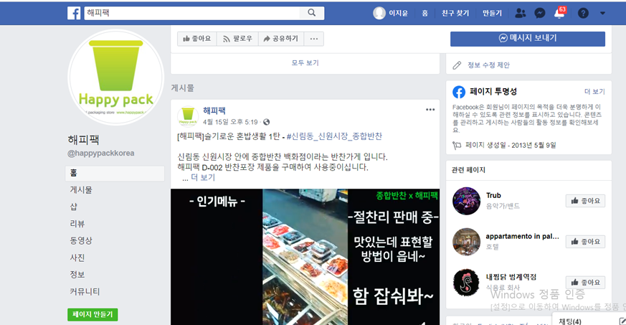
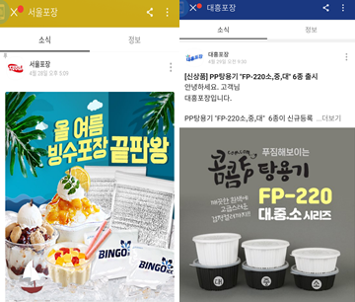
4. 개선안
2. 고객 분석에 기반한 회원 관리 및 광고 마케팅 전략 수립
회원구분 관리
1.수신 시 쿠폰 제공 2.포인트 적립 3.마케팅 정보수신 동의 안내
일반(마케팅 수신거부) 고객의 구매율이 떨어짐 → 마케팅 정보 수신 동의 유도
마케팅 매체 전략 수립
유튜브, SNS 광고로 유입된 고객의 구입률이 높음 → 마케팅 확대 및 매체별 광고 맞춤 제작
1.자영업 관련 인플루언서 협찬광고 & 오버레이 광고
2. SNS(페이스북,카카오톡 등)광고
Notes:
다음으로는 고객들의 구매 여부 분석에 따른 개선안입니다.
앞선 분석에서 마케팅 정보 수신동의를 하지 않은 일반 회원이 동의한 회원에 비하여 현저히 구매율이 떨어지는 것을 확인 하였습니다.
따라서 수신 동의시 쿠폰제공, 포인트 적립, 마케팅 정보수신 동의 안내 등을 통하여
일반회원의 수신동의를 유도하고 고객 구매율을 높이는 마케팅 전략을 세웠습니다.
또한 유입경로에 따른 구매율 분석에서는 유튜브, 카카오톡 ,페이스북의 광고를 통해
유입한 고객의 구매율이 높은 것을 확인하였습니다.
저희는 해당 플랫폼의 특성을 맞춘 광고를 제작하는 전략을 세웠습니다.
파급력과 관심도가 높은 유튜브에서 많은 구독자와 조회수를 보유하고 있는 인플루언서 협찬광고와 함께 나오는 오버레이 광고 기획하였습니다.
그리고 쉽게 연동이 가능하고 확산속도가 빠른 SNS의 특성을 살린 광고를 제작한다면
실효성있는 광고 효과를 거둘것으로 기대하고 있습니다.

Slide 14
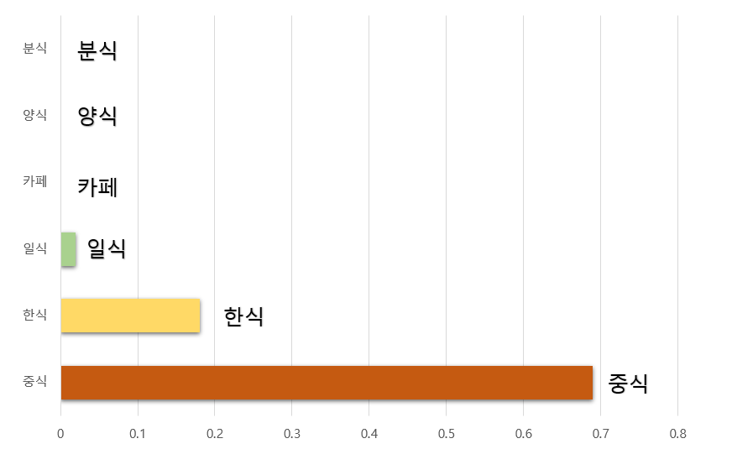
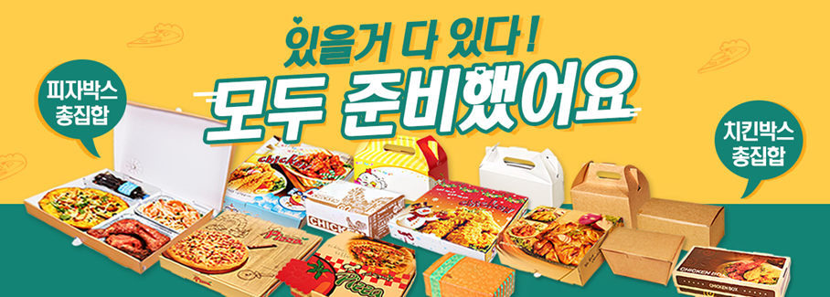
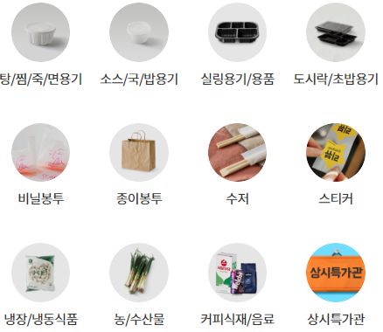
4. 개선안
3. 고객 분석에 기반한 마케팅 전략 수립 및 홈페이지 UI 개선
중식 이외 업종에 대한 혜택 강화
중식, 한식 업종이 구매력이 높음
비주류 용기인 일식, 양식, 분식
제품 다양화 및 혜택 증가 혹은 할인
배너 광고 예시
고령층 고객을 위한 접근성 및 편의성이 높은 UI 제안
개선부분
· 각 제품의 아이덴티티가 반영되어있는
용기 이미지를 사용하여 가독성을 높임
· 각 사진의 크기, 모양을 일관성 있게 제공
Notes:
다음으로는 고객들의 구매력 분석에 따른 개선안입니다.
구매력 모델링 결과에 따라, 업종과 나이대별 마케팅 전략을 구체적으로 세워보았습니다.
그래프와 같이 중식, 한식 외 업종에 대해서는 구매력이 굉장히 낮은것을 볼 수 있습니다.
저희는 비주류 용기인 일식, 카페, 양식, 분식 제품을 다양화하고 배너 광고를 통하여 할인 혜택을 홍보하고자 합니다.
그 다음으로는 가장 높은 구매력을 보였던 나이대인 70-74세 를 고려하여, 고령층 고객도 쉽게 접근하여 구매할 수 있는 홈페이지를 구성하기로 했습니다.
기존의 글로만 되어있는 카테고리에서 각 용기의 직관적인 사진을 사용해
가독성을 높이도록 UI를 개선하여 고령의 고객의 접근성을 높이고자 합니다.

Slide 15
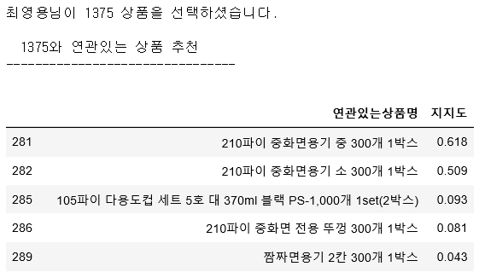
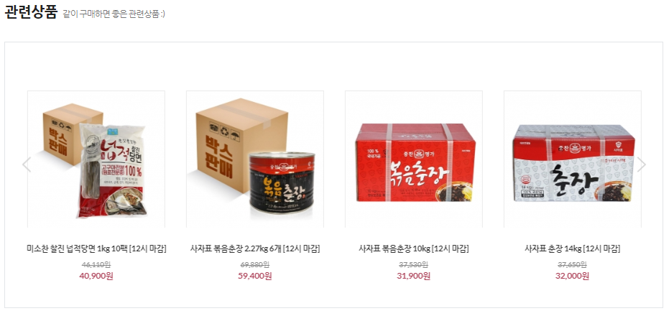
4. 개선안
4. 주문 데이터를 활용하여 연관분석을 하고 해당 데이터를 이용한 제품 추천 서비스 제공
연관분석 프로세스
제품 추천 데이터 베이스
주문 데이터
제품 데이터
데이터 병합
연관 분석
A제품 지지도
B제품 지지도
…
N번째 지지도
고객 UI 예시
고객
제품 추천
추가 판매 유도
Notes:
다음은 제품추천 서비스에대한 개선안입니다.
제품 추천 서비스의 프로세스는 주문데이터와 제품데이터를 병합후 연관분석을 통해 각제품의 지지도를 계산하여 저장하였습니다.
고객에게 지지도 순으로 제품을 추천하여 추가 판매를 통한 매출증대를 기대하고 있습니다.
그리고 오른쪽에 제품추천 시에 나타나는 제품 지지도의 데이터베이스와
고객UI에 대한 예시를 나타내어 보았습니다.

Slide 16


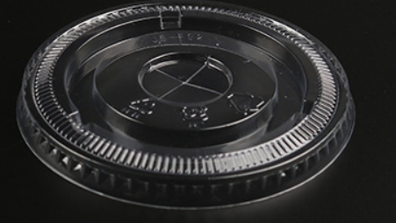
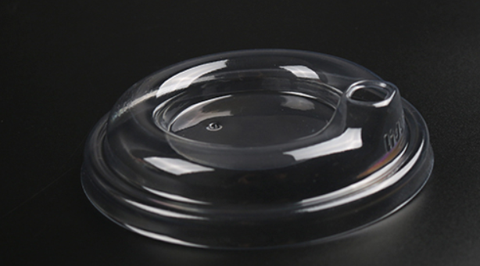
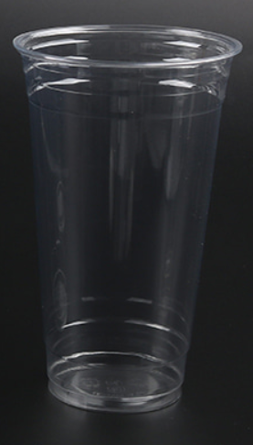


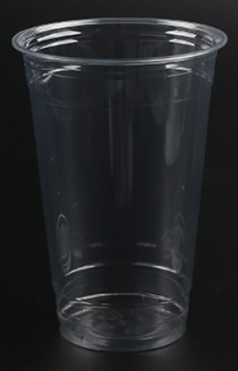


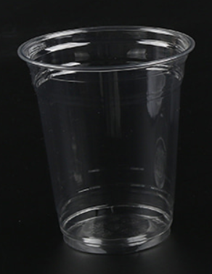

4. 추가 개선안
5. 판매페이지 내 사이즈별 상품분류도를 게시, 구매 편의성을 제고
98 파이 뚜껑과 컵 상품분류도 예시
호프용기 상품분류도 예시
Φ 98mm
투명
갈색
14온스
(530ml)
16온스
(610ml)
20온스
(660ml)
500ml
1000ml
1500ml
1000ml
1500ml
Notes:
다음은 추가 개선안 입니다.
현재 자사 홈페이지내에서 사이즈나 색상에 유사성이 보이는 상품에 대한 범주화가 되어있지 않았습니다.
고객이 선택한 상품의 사이즈 혹은 색상이 다른 상품들에 대한 상품분류도를 게시하는 것을 통해
고객에게 구매 편의성을 제공할 수 있습니다.
다음 보시는 예시는, 카페 카테고리에서 많이 팔린 98파이 컵에 맞는 편형,
민자형의 종류 2개, 사이즈가 다른 3개의 상품을 함께 그린 상품분류도 개선안입니다.

Slide 17
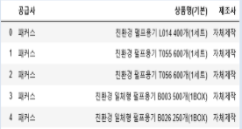
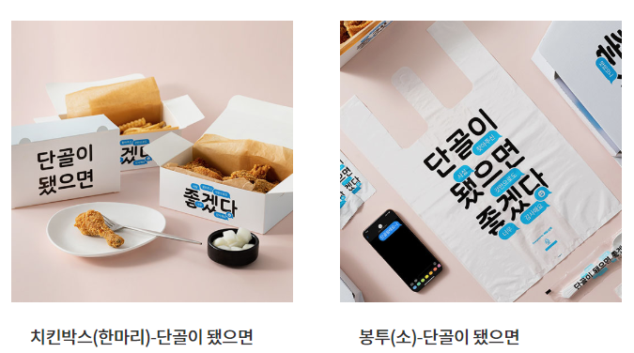
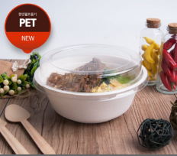
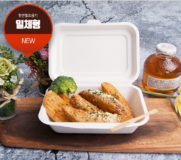
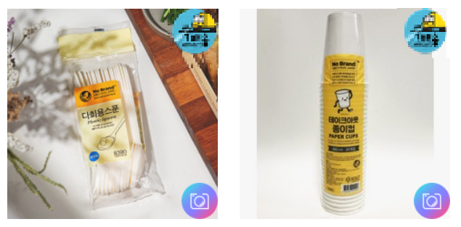
4. 추가 개선안
6. 기존 자체제작 상품 및 서비스를 확대, 특색있는 브랜드화를 통해 판매량 증가
기존 자체제작 상품
브랜드화 예시
Notes:
마지막 추가 개선안 입니다.
자사 홈페이지에서 판매하는 포장용기들은 자체 제작을 통해 생산되고 있습니다.
그러나 기존의 자체제작 상품들은 고유한 브랜드 이미지가
없어 타사 제품들과 구별되지 않았습니다.
따라서 기존의 큰 특색이 없던 자체제작 상품에 대한 브랜드화를 통해
자사와 경쟁업체 간의 차별화로 경쟁력을 확보할 수 있습니다.
오른쪽 그림은 브랜드화를 성공적으로 진행시킨 타사의 제품들 예시입니다.

Slide 18
Thank you!
Notes:
이것으로 품목별 판매량 예측을 통한 적정재고 관리를 통해 원가절감을 꾀하고 고객 특성을 반영한 판매전략으로 매출액 증대를 기대하는 4조 발표를 마치겠습니다. 감사합니다.

Slide 19
5. 소감
조원 | 소감
강은석 | 빅데이터 교육을 통해 습득한 지식을 바탕으로 프로젝트를 진행할 수 있어서 뜻깊은 시간이 되었습니다. 도메인 지식이 부족한 상태에서 데이터를 받고 주제를 선정하는데 많은 어려움을 겪었습니다. 하지만 팀원들과 도메인 지식을 공부하고 공유하는 과정을 통해 데이터에 대한 이해를 할 수 있었고 나아갈 방향을 선정할 수 있었습니다. 혼자 진행했다면 얻을 수 없는 결과라 생각하고 팀원들이 있었기에 좋은 결과를 얻을 수 있었습니다.
김성실 | 처음 데이터를 받았을때 너무나 막막 했던 기억이 납니다. 분석을 하면서 활용할 수 없는 데이터도 있었고 있었으면 했지만 없어 아쉬운 데이터들도 있었습니다.하지만 팀원들과 논의하고 함께 데이터를 계속 정제하며 긍정적인 결과를 이뤄낸 것 같습니다. 프로젝트를 진행하면서 좋은 데이터 분석을 위해서는 데이터 분석 능력과 함께 해당 업종에 대한 파악능력, 개선안을 위한 문제해결 능력 또한 중요하다는 것을 느꼈던 시간이었습니다.
이지윤 | 빅데이터 분석의 핵심은 여러가지 모델을 통해 나온 값을 기업이 직면한 상황에 맞게 해석하고 주어진 문제에 적용하는 것이라고 생각합니다. 그런 면에서 보면 이 프로젝트는 빅데이터 분석을 이해하는데 매우 큰 도움이 되었습니다. 혼자였다면 인사이트를 도출하는 것이 아주 힘들었겠지만 조원들과 함께였기에 덜 힘들었던 것 같습니다. 온라인임에도 불구하고 서로의 의견을 잘 반영해준 조원들에게 감사하고 그렇기에 큰 문제없이 프로젝트를 마무리 할 수 있었다고 생각합니다.
원정아 | 빅데이터 교육기간동안 배운 내용을 활용하며 실전에서의 고군분투를 어렴풋하게 느꼈습니다. 저에게 부족한 부분을 보완하고 보충되는 피드백을 한 팀원들이 있는 팀과제였기 때문에 이번 과제를 마무리할 수 있었다고 생각합니다. 개인적으로 '스스로 ceo가 되었다고 생각하고 임해보라'는 조언을 해주신 김종찬 교수님 말씀이 큰 도움이 되었습니다. 데이터 분석할땐 분석의 기준을 세우는 것이 쉽지 않았지만 기준을 정하기위해 논리를 세우는 동안 배웠던 내용을 확인하고 결정에 자신감을 가지도록 의견을 나눌 수 있던 좋은 기회였습니다. 보고서 작성을 마무리하는 지금 시점에서 처음 시작할때를 돌이켜보면, 뿌듯하고 제 자신이 성장했다고 느낍니다.
최영용 | 항상 경험이 부족하다고 생각했는데, 실제 기업의 데이터를 받아 핸들링하는 작업을 직접 하는 것이 뜻깊었습니다. 데이터 분석뿐만 아니라 회사의 전반적인 흐름과 현상파악을 통해 분석의 흐름을 그려나가며 개선안을 기획하는 것을 배움으로써 빅데이터 분석에 한층 다가갔다고 느껴졌습니다. 그리고 좋은 사람과 일하면 어떠한 일을 하든지 뿌듯하고 좋듯이, 좋은 사람들과 과제를 수행함으로써 지식뿐만 아니라 마음마저 따뜻지는 경험을 할 수 있어서 일석이조로 좋았습니다. 감사합니다.
최지선 | 프로젝트를 진행하면서 실제 데이터를 만지고 분석하는 것이 쉬운 일이 아니라는 것을 알았습니다. 하지만, 조원들과 함께 의미 있는 데이터를 새로 뽑고 정제하면서 다양한 시각을 경험 했습니다. 분석 과정에서 피드백을 주고받아도 뜻대로 나오지 않는 데이터 값에 힘들기도 했지만, 그 안에서 유의미한 값을 함께 찾아낼 때 뿌듯함을 느꼈습니다. 비록, 온라인으로 진행을 하여 의사소통이 쉽지 않아 조원들 모두 힘들었을 텐데 서로의 의견을 잘 반영하며 프로젝트를 마무리 할 수 있었고 의미 있는 시간이었습니다.
Notes:
그리고 소감 입니다.

